Slide 1
Алгоритмы гармонизации мелодий
Осипчук Владимир Вячеславович
Руководитель: Сатаневский Владислав Валерьевич

Slide 2
Цели работы:
Изучить основы теории музыки.
Изучить литературу по данной теме.
Рассмотреть и предложить свои алгоритмы гармонизации мелодий.

Slide 3
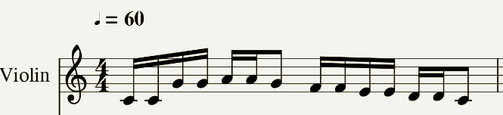
Глава 1. Мелодия
Мелодия - одноголосая последовательность звуков, организованная в ладовом и метро-ритмическом отношениях

Slide 4
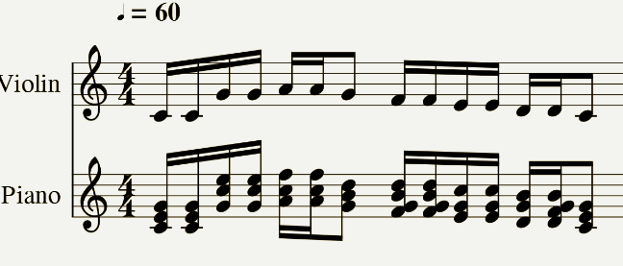
Глава 2. Гармонизация мелодии
Гармонизация мелодии - присоединение к ней связной и логичной последовательности аккордов.
Гармонизация основывается на истолковании функционального значения звуков мелодии в их взаимной связи и развитии.

Slide 5
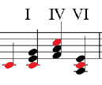
Глава 2. Поиск с возвратом
Для каждой ступени запомним гармонические функции, в аккордах которой она может присутствовать.
Для каждой гармонической функции определим правила, задающие гармонические функции, употребимые после неё.
T->T, T->S, T->D, T->VI

Slide 6
Глава 2. Поиск с возвратом
1) Первый звук мелодии может гармонизироваться аккордом любой функции, порядок их выбора: T, S, D, VI, II, VII. Осуществляем выбор и переходим к следующему звуку.
2) Для каждого звука мелодии рассматривается пересечение двух множеств: множества функций, в составе аккордов которой звук как ступень может присутствовать и множества функций, допустимых после предыдущей функции. Если это множество не пусто, то осуществляем выбор (в заданном во втором множестве порядке) и переходим к следующему звуку (пункт 2)

Slide 7
Глава 2. Поиск с возвратом
3) Если пересечение множеств пусто, возвращаемся к предыдущему звуку и выбираем для его гармонизации другую функцию. Переходим к следующему звуку.
4) Работа алгоритма завершается успешно, если для каждого звука была подобрана гармония, и неудачно, если не существует подходящей функции для гармонизации первого звука мелодии.

Slide 8
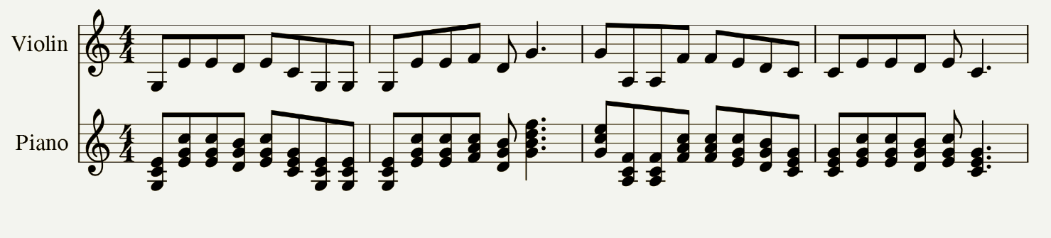

Глава 2. «В лесу родилась ёлочка»

Slide 9
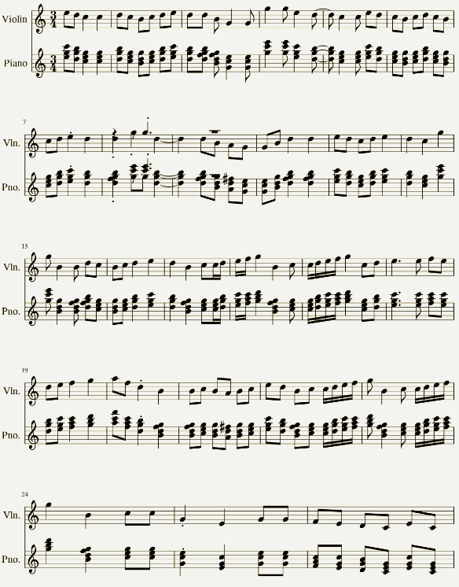

Глава 2. Ария Папагено из оперы «Волшебная флейта» В.А.Моцарта

Slide 10




Глава 2. Приложение генетики. Особь. Скрещивание
Особь: массив аккордов $c_{1}, c_{2},…,c_{n}$
Скрещивание: случайное множество контрольных точек
Первый родитель
Второй родитель
Ребёнок

Slide 11
Глава 2. Приложение генетики. Штрафы
Условие | Штраф
Инвалидная нота (на каждую) | -30
Отсутствие трезвучия | -40
Отсутствие пятой ступени | -15
Аккорд не в обращении | 5
Полутоновый диссонанс (на каждый) | -10
Отсутствие нот соответствующего такта | -40
Наличие унисона (на каждый) | -15
Удовлетворяет гармонии | 20
Частично удовлетворяет гармонии | 5

Slide 12
Глава 2. Мутация. Катаклизм
Вероятность вхождения в фазу мутации: 20%
При катаклизме сохраняем 30% особей (выбираем их методом рулетки)
Мутация | Вероятность, %
Изменение ноты | 40
Транспонирование аккорда | 15
Реинициализация | 40
Копирование | 5

Slide 13
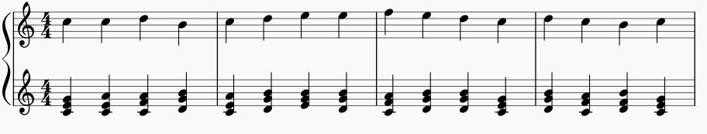
Глава 2. “God save the Queen”

Slide 14
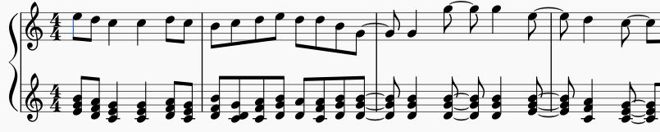

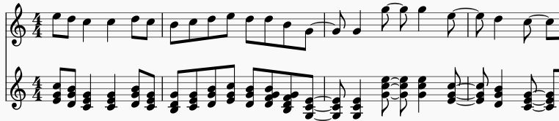
Глава 2. Ария Папагено из оперы «Волшебная флейта» В.А.Моцарта
Поиском с возвратом:

Slide 15
Заключение
Метод поиска с возвратом даёт приемлемые результаты. Главный плюс в анализе гармонических переходов.
Реализованный генетический алгоритм приемлемо гармонизирует отдельные ноты мелодии, при гармонизации последовательностей нот результаты хуже.
Спасибо

